Slide 1
Redes de Computadores
O protocolo TCP — controlo da saturação
José Legatheaux Martins
Departamento de Informática da
FCT/UNL

Slide 2
Objectivos da lição
Dado não existir nenhum mecanismo que limite o ritmo de emissão, a saturação da rede é inevitável
Isso levou à adopção de mecanismos de controlo ao nível do protocolo TCP cujo mecanismo de controlo da saturação, actuando “voluntariamente”, é fundamental para o funcionamento da Internet
O mecanismo fundamental usado pelo TCP para lidar com a saturação designa-se por AIMD (additive increase, multiplicative decrease)

Slide 3
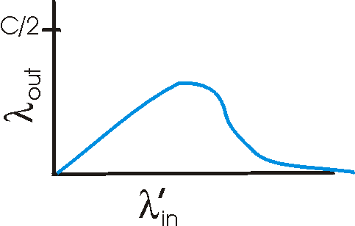
Saturação ou congestão
A Internet funciona no modo best effort e por isso nunca bloqueia os emissores
Quando mais pacotes são injectados na rede do que esta tem capacidade de encaminhar a mesma entra em saturação (perca de pacotes, tempo de transito muito elevado, instabilidade, ...)
Saturação ou congestão: subida da carga provoca descida do trabalho útil produzido

Slide 4

Que fazer?
?
Em caso de saturação a rede limita-se a suprimir pacotes
Que podem fazer os emissores?
Estes observam a saturação através dos seus sintomas:
  Perca de pacotes
  Tempos de transito elevados

Slide 5
Resposta possíveis dos emissores
Ignorar — só piora a situação
O principal sintoma da saturação é a perca de pacotes (timeout ou multíplos ACKs repetidos) — quando a mesma tem lugar pode-se diminuir o ritmo de emissão — mas quanto?
Como as filas de espera estão cheias, deve-se adoptar um comportamento agressivo — diminuir o ritmo para metade ou mesmo para próximo de zero
Mas que fazer se os pacotes começam a passar?
Aumentar o ritmo a pouco e pouco

Slide 6
Como controlar o ritmo de emissão ?
Emissor
Receptor
RTT
A dimensão da janela de emissão determina o ritmo de emissão
Sempre que o tempo de transmissão é negligenciável face ao RTT, a taxa de transferência é dada por:
tempo
Ritmo de emissão =
Janela * MSS / RTT

Slide 7
Resposta do protocolo TCP (AIMD)
Incremento aditivo, recuo multiplicativo (AIMD)
  A quando da detecção de uma perca de pacote, dividir a janela por dois
  Quando uma janela foi transmitida com sucesso, incrementar a janela aditivamente
Janela
Pacote perdido
t

Slide 8
Receiver window e congestion window
Controlo de fluxo — evita a saturação do receptor
  O emissor TCP sabe qual a dimensão da janela do receptor e evita enviar mais de cada vez que esta dimensão (sending window ≤ rwnd)
Controlo de saturação — evita a saturação da rede
  O emissor tenta estimar o ritmo máximo que não sature a rede em função da detecção de perca de segmentos TCP emitidos (sending window ≤ cwnd)
Janela máxima de emissão:
  min (cwnd, rwnd)

Slide 9
E no início?
Arrancar com um valor arbitrário? Que valor? Poderia ser com o da rwnd (solução adoptada inicialmente e que levava imediatamente a saturação)
Arrancar com cwnd = 1, OK mas não levará demasiado tempo a subir a janela com AIMD ?
Exemplo
  Segmentos de 1 K Byte = 8000 = 8.10³ bits
  RTT = 20 ms, ou seja 50 RTTs por segundo
  Ritmo máximo = 10 M bps = 10⁷ bps
  A janela ideal deveria ter: 10⁷ / 8.10³ segmentos ≈ 1.000 segmentos, ou seja 1000 RTTs para a atingir
  Levaria 1000 * 20 ms = 20 segundos a atingir a dimensão certa da janela !

Slide 10
Solução TCP – Slow start
Arrancar devagar (slow start)
  Inicialmente cwnd = 1 MSS
  Logo, inicialmente o ritmo é 1 MSS / RTT
  por exemplo: 8000 bits / 20 ms = 400 Kbps
Por cada ACK recebido aumentar cwnd de 1 MSS
  A subida do ritmo de emissão passa a ser exponencial
Isto é, slow start is in fact fast start
Ao invés de slow-start, esta solução deveria chamar-se antes Multiplicative Increase

Slide 11
Funcionamento do slow start
Duplica o valor da cwnd em cada RTT
Emissor
1
2
4
8
S
A
S
S
A
A
S
S
S
S
A
A
A
A
Receptor

Slide 12
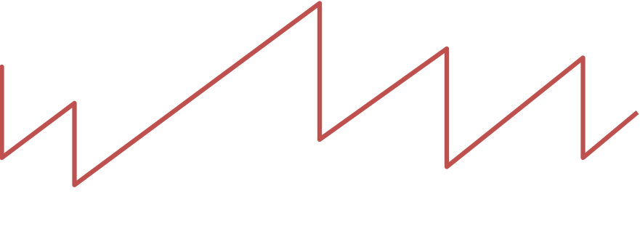
Slow start ou Multiplicative Increase
O TCP arranca devagar mas sobe enquanto pode de forma exponencial
Janela
Pacote perdido
rwnd
halved
Slow start
t

Slide 13
Percas de pacotes e gestão da janela
Timeout
  Só é detectado depois de ter passado mais do que um RTT, provavelmente provocado por buffers cheios
  O melhor é recuar em força e recomeçar com uma nova fase slow start
        cwnd = 1 MSS
ACK triplo
  O pacote n não passou mas os pacotes n+1 e n+2 chegaram (3 ACKs = n – 1 )
  O melhor é reenviar já o pacote n
  Mas como a situação não é dramática, apenas dividir a janela de emissão por 2
  cwnd = cnwd / 2

Slide 14
Timeout no meio da transmissão
Slow start restart — como se conhece a cwnd antes do timeout, pode-se tomar nota do seu valor e da próxima vez abandonar a fase de slow start quando se atinge ½ da cwnd anterior
timeout
Janela
Slow start até chegar a ½ da cwnd anterior
t

Slide 15
Slow Start depois de inactividade
Depois de um período de inactividade do emissor qual a situação corrente ?
  Talvez mais fluxos estejam agora a atravessar a rede
Se for o caso, seria perigoso arrancar de novo com a cwnd anterior
Muitas implementações TCP voltam nesta situação a entrar de novo na fase slow start

Slide 16
Resumo
Para a gestão da cwnd considerar dois estados
  Slow start (multiplicative increase)
  Congestion avoidance (additive increase)
Inicialmente
  treshold = infinito; cwnd = 1 MSS; state = slow-start;
Incrementar a janela de emissão
  Slow start — de mais um MSS por cada ACK
  Consgestion avoidance — de mais um MSS por cada RTT
  if ( cwnd > treshold ) state = congestion avoidance;
Timeout
  treshold = ½ cwnd; cwnd = 1 MSS; state = slow start;
Triple ACK
  treshold = ½ cwnd; cwnd = treshold;

Slide 17
Acções
Event | State | TCP Sender Action | Commentary
ACK receipt for previously unacked data | Slow Start (SS) | CongWin = CongWin + MSS, If (CongWin > Threshold) set state to “Congestion Avoidance” | Resulting in a doubling of CongWin every RTT
ACK receipt for previously unacked data | Congestion Avoidance (CA) | CongWin = CongWin+MSS * (MSS/CongWin) | Additive increase, resulting in increase of CongWin by 1 MSS every RTT
Loss event detected by triple duplicate ACK | SS or CA | Threshold = CongWin/2, CongWin = Threshold, Set state to “Congestion Avoidance” | Fast recovery, implementing multiplicative decrease. CongWin will not drop below 1 MSS.
Timeout | SS or CA | Threshold = CongWin/2, CongWin = 1 MSS, Set state to “Slow Start” | Enter slow start
Duplicate ACK | SS or CA | Increment duplicate ACK count for segment being acked | CongWin and Threshold not changed

Slide 18


TCP Congestion Control State Machine
New
ACK!
New
ACK!
.
duplicate ACK
new ACK
dupACKcount++
new ACK
cwnd = cwnd + MSS (MSS/cwnd)
dupACKcount = 0
transmit new segment(s), as allowed
cwnd = cwnd+MSS
dupACKcount = 0
transmit new segment(s), as allowed
Λ
cwnd = 1 MSS
ssthresh = 64 KB
dupACKcount = 0
cwnd > ssthresh
slow
start
Λ
congestion
avoidance
timeout
ssthresh = cwnd/2
cwnd = 1 MSS
dupACKcount = 0
retransmit missing segment
duplicate ACK
timeout
dupACKcount++
ssthresh = cwnd/2
cwnd = 1 MSS
dupACKcount = 0
retransmit missing segment
timeout
New
ACK!
ssthresh = cwnd/2
cwnd = 1
dupACKcount = 0
retransmit missing segment
New ACK
dupACKcount == 3
cwnd = ssthresh
dupACKcount = 0
dupACKcount == 3
ssthresh= cwnd/2
cwnd = ssthresh + 3
retransmit missing segment
ssthresh= cwnd/2
cwnd = ssthresh + 3
retransmit missing segment
fast
recovery
duplicate ACK
cwnd = cwnd + MSS
transmit new segment(s), as allowed

Slide 19
Desempenho médio ideal do TCP
Se o emissor não é limitado pelo seu canal, nem pelo receptor, apenas a rede limita o seu ritmo de emissão e portanto a dimensão da sua janela. Neste caso:
  Tendencialmente, a janela situa-se normalmente em média entre o seu valor máximo e metade desse valor
  Ou seja, entre W e ½ W com W = max cwnd
Logo, uma aproximação possível é desempenho = ¾ W/RTT
W
W/2

Slide 20
Equidade do protocolo
Maximizar a utilização da rede sem a saturar é um dos objectivos. O outro é ser equitativo para outros fluxos
Verifica-se e foi demonstrado que se N fluxos TCP partilham um canal gargalo, todos com o mesmo RTT, cada um obtém em média 1/N da capacidade disponível
Fluxo TCP 1
Router com o canal gargalo
Fluxo TCP 2

Slide 21
Caso geral
Quando existem diferentes fluxos TCP mas a usarem diferentes caminhos, a capacidade é partilhada em função do RTT

Slide 22
É possível fazer batota?
Sim, usando diferentes alternativas
  Abrir várias conexões TCP em paralelo
  Arrancar com a cwnd > 1
  Usar UDP mesmo quando se pretende fiabilidade
  Modificar o mecanismo de controlo da saturação do TCP
É possível combater isso?
  Só se os routers controlarem a capacidade usada por cada fluxo

Slide 23
TCP sobre “long, fat pipes”
Exemplo: segmentos de 1500 bytes, RTT de 100ms e queremos throughput de 10 Gbps
Precisa de uma janela W que acomode 83,333 (in-flight) segmentos
Throughput em termos da probabilidade de perca de pacotes, [Mathis 1997]:
  ➜ para se chegar a um throughput de 10 Gbps, é preciso uma taxa de erros (loss rate) L ≤ 2·10⁻¹⁰ – a very small loss rate!
Conclusão: são necessárias versões novas de TCP para este tipo de situações
1.22
.
MSS
TCP throughput =
RTT
L

Slide 24
Conclusões
A saturação é inevitável em redes best-effort onde não se controla o ritmo de emissão dos computadores
O TCP ao usar uma solução AIMD é fundamental para melhorar o funcionamento da Internet
Esta solução não pode ser considerada definitiva
  Existe o problema dos batoteiros
  E necessita de ser afinada à medida que a Internet evolui

